Slide 1






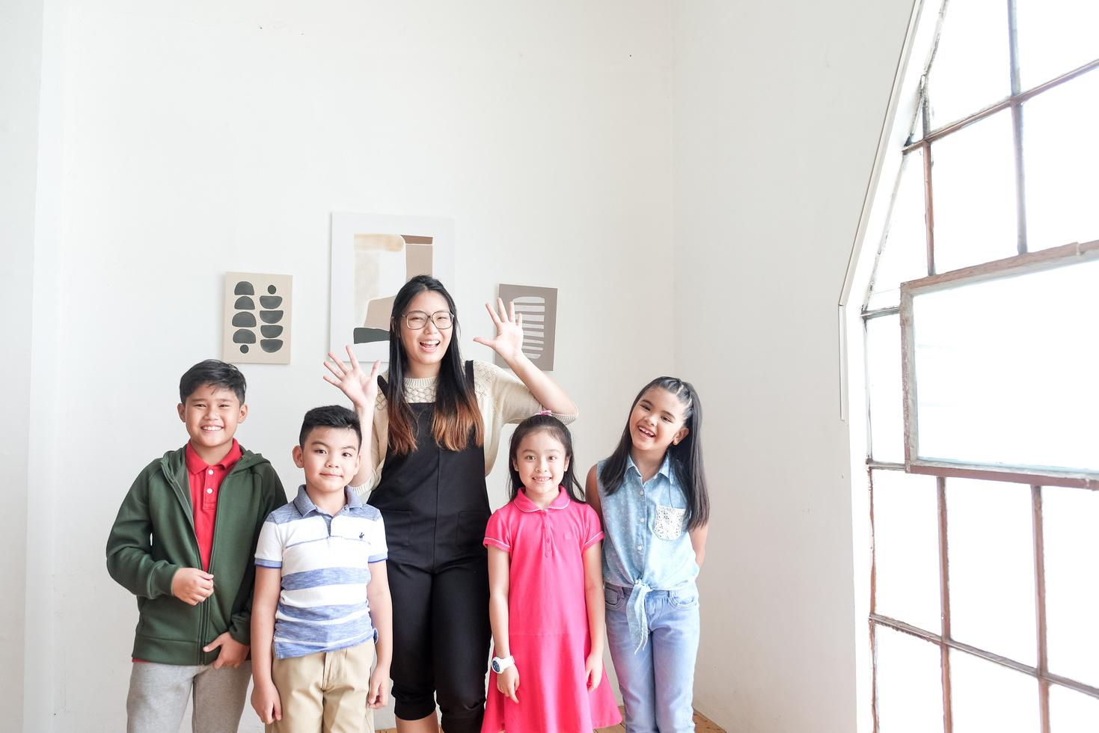


Trường Mầm non Hoa Quỳnh
Lĩnh vực: Phát triển Thể chất
Đề tài: Nhận biết hành động nguy hiểm đối với bản thân qua tranh ảnh
Giáo viên: Ngô Thị Thu Hương
Lứa tuổi: 4-5 tuổi

Slide 2








Hoạt động 1:
Câu chuyện
“ANH EM NHÀ THỎ”

Slide 3






Hoạt động 2:
Bé xem tranh ảnh

Slide 4
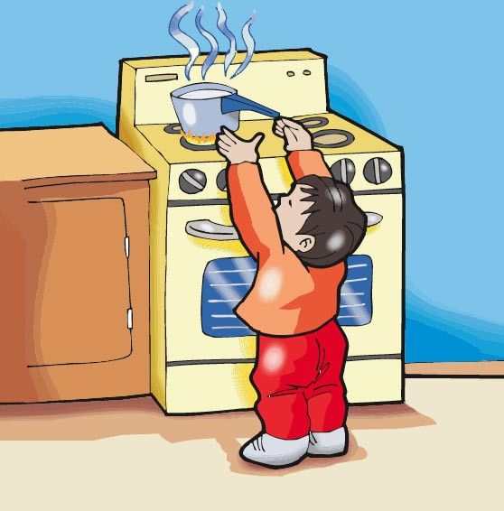
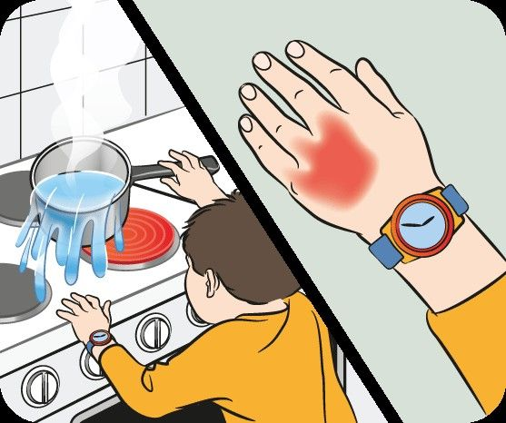

Slide 5
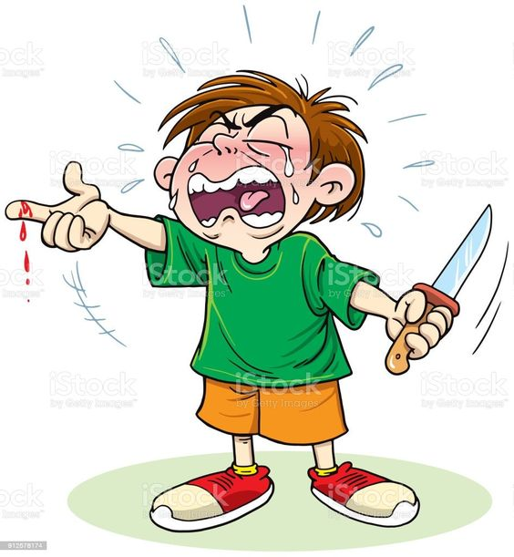
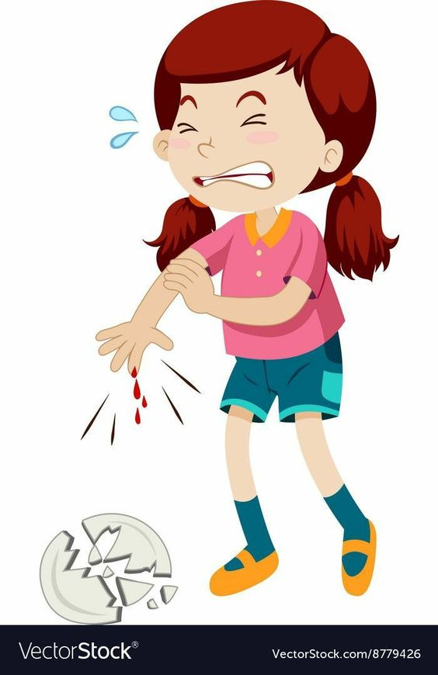



Slide 6
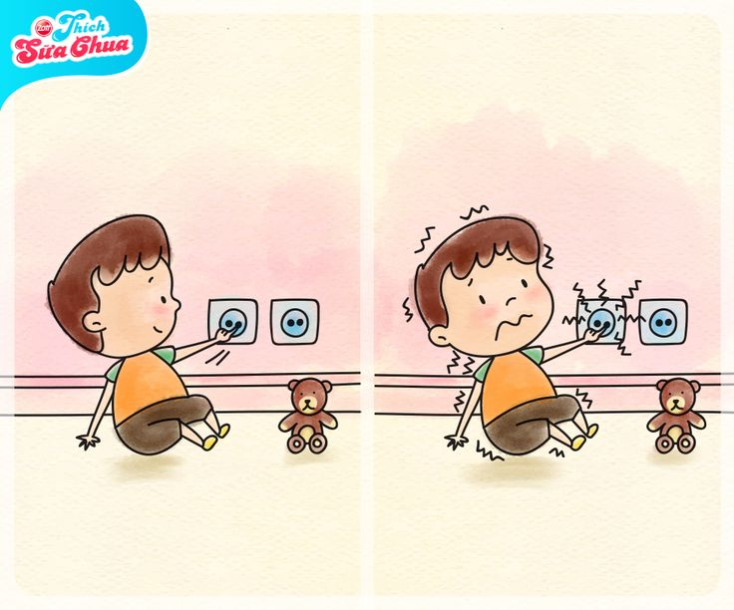




Slide 7
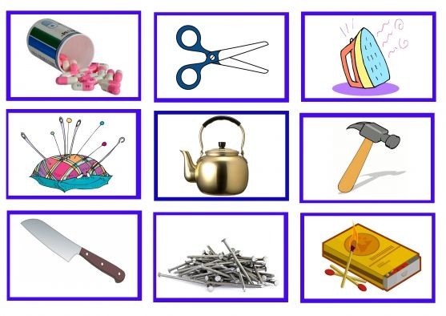


Slide 8
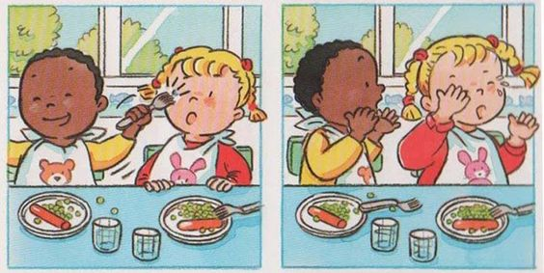

Slide 9
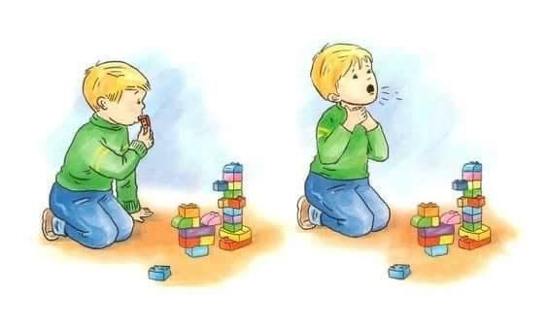

Slide 10


Slide 11


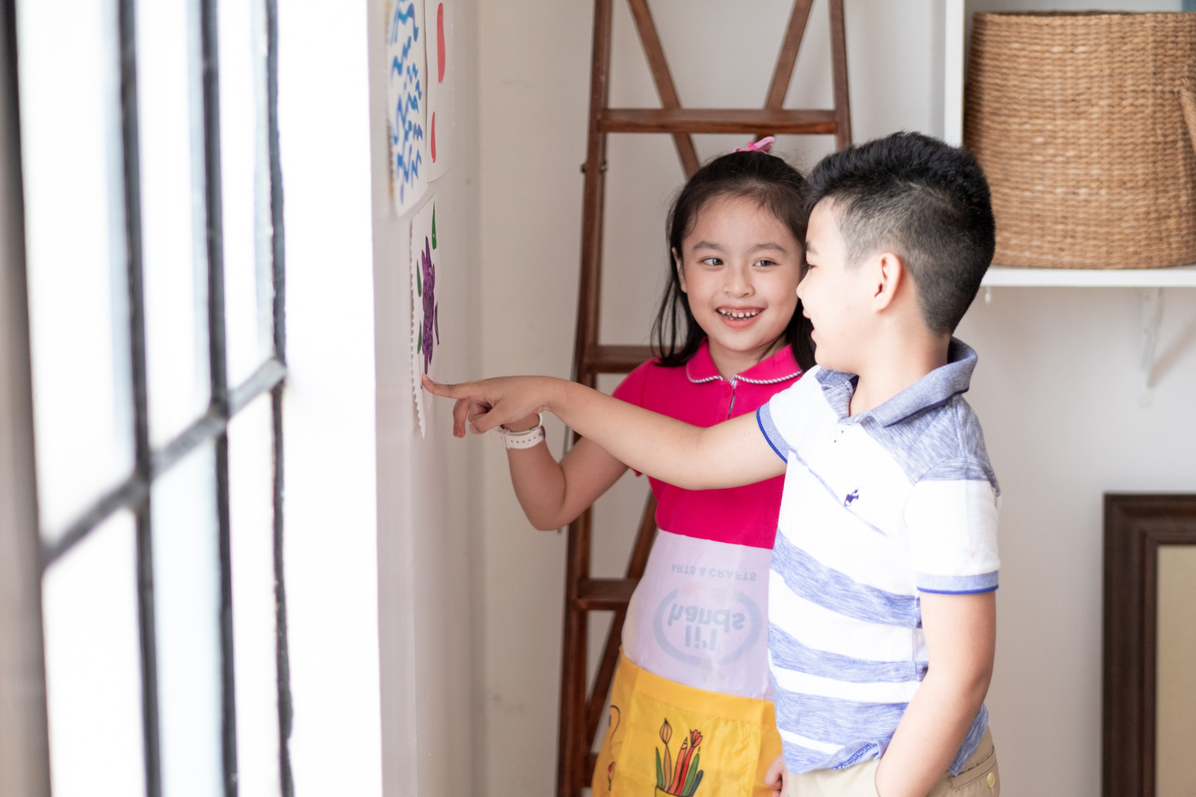



Hoạt động 3:
Trò chơi “Ai chọn nhanh hơn”

Slide 12


Cảm ơn
các bạn đã
lắng nghe!
Các bạn có câu hỏi nào
cho cô không?

